Slide 1

Visualizações 3D para a web com WebGL
Visualizações 3D para a web com WebGL
Introdução ao Three.js
Introdução ao Three.js
Óscar Oliveira (oao@estg.ipp.pt)

Slide 2
Conteúdos
Introdução
Renderer
Mesh
Geometrias
Materiais
Luzes
Animação

Slide 3
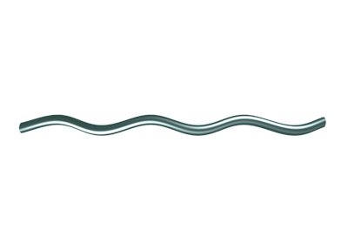
Introdução
Introdução
Imagem ^{[1]}

Slide 4

WebGL (Web Graphics Library) é uma API de JavaScript para a renderização de gráficos 2D e 3D interativos dentro de qualquer navegador da Web compatível sem a utilização de plug-ins. ^{[1]}

Slide 5

Three.js é um motor WebGL baseado em JavaScript que pode executar jogos movidos com GPU ou outros aplicativos gráficos diretamente do navegador. A biblioteca three.js fornece várias funções e APIs para desenhar cenas 3D em seu navegador. ^{[1]}

Slide 6




https://threejs.org/
https://github.com/mrdoob/three.js
/build
\1-introducao

Slide 7
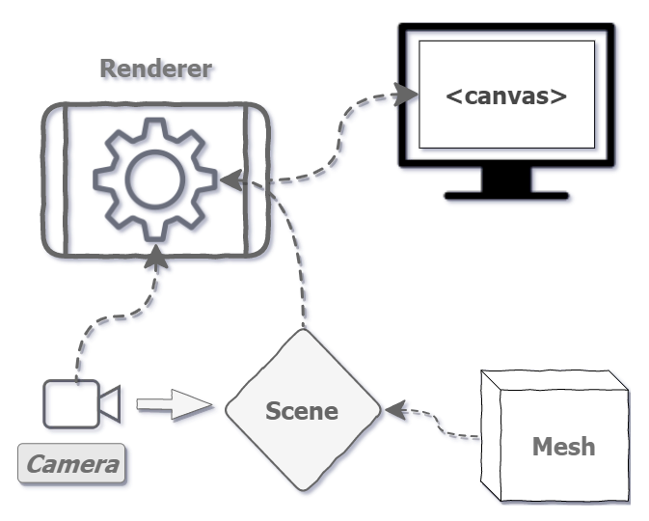
Renderer
Renderer
Imagem ^{[1]}

Slide 8
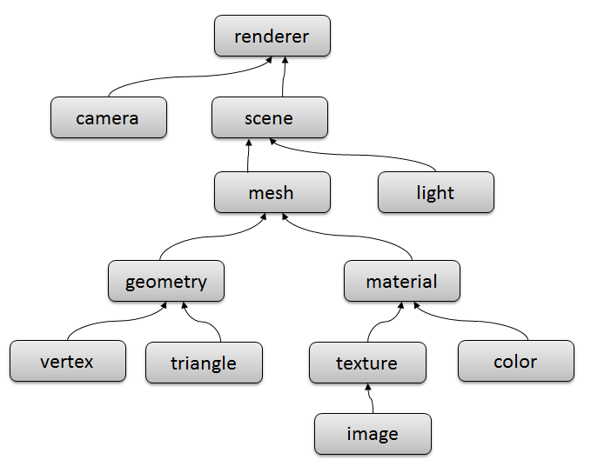
Objetos
Imagem ^{[1]}

Slide 9
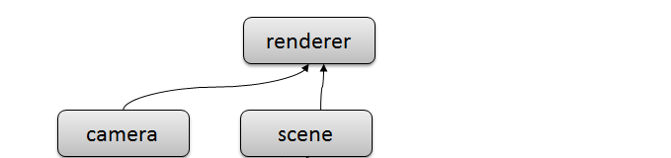
Objetos
Imagem ^{[1]}

Slide 10
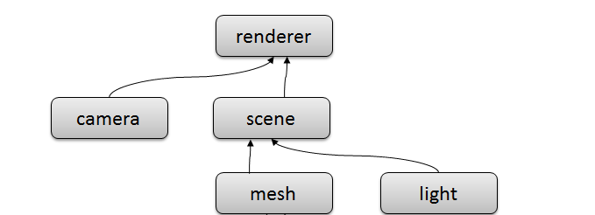
Objetos
Imagem ^{[1]}

Slide 11
Objetos
Imagem ^{[1]}

Slide 12
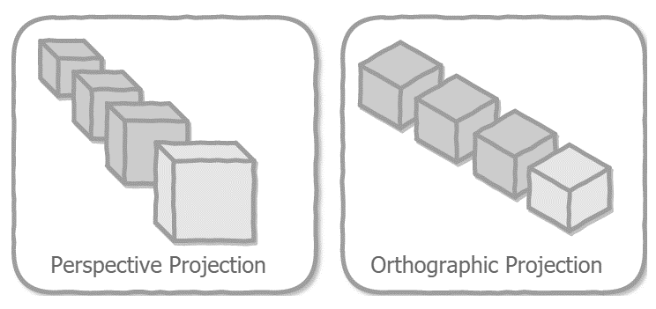
Camera

Slide 13
Camera

Slide 14
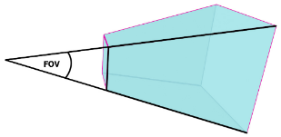
Camera
new THREE.PerspectiveCamera(fov, aspect, near, far);
Imagem ^{[1]}

Slide 15
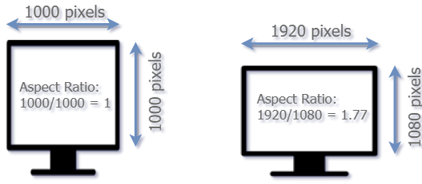
Camera
new THREE.PerspectiveCamera(fov, aspect, near, far);
Imagem ^{[1]}

Slide 16
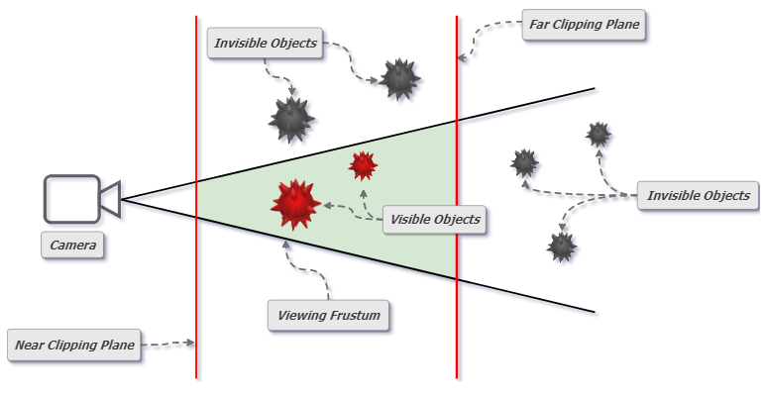
Camera
new THREE.PerspectiveCamera(fov, aspect, near, far);
Imagem ^{[1]}

Slide 17
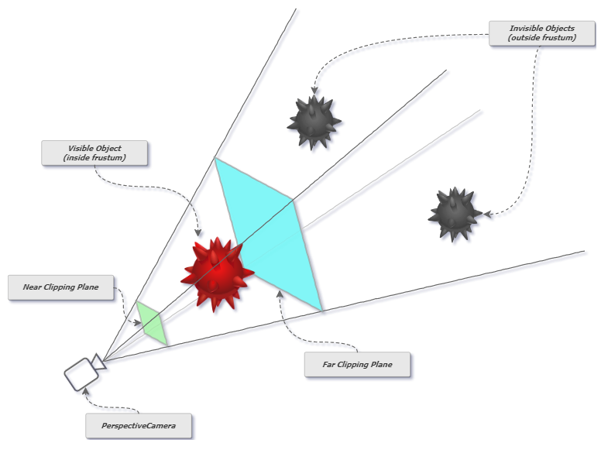
Camera
Imagem ^{[1]}

Slide 18
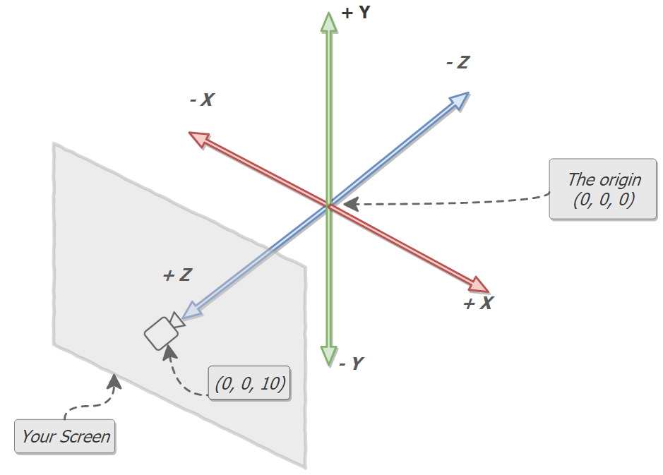
Sistema de coordenadas
Imagem ^{[1]}

Slide 19
Renderer
camera = new THREE.PerspectiveCamera(fov, ratio, near, far);
scene = new THREE.Scene();
renderer = new THREE.WebGLRenderer({ antialias: true });
renderer.setSize(width, height);
renderer.render(scene, camera);
\2-renderer
Imagem ^{[1]}

Slide 20
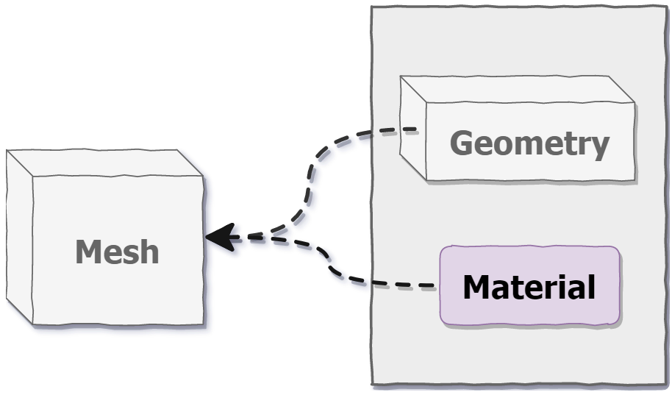
Mesh
Mesh
Imagem ^{[1]}

Slide 21
Mesh
const geometry = new THREE.BoxBufferGeometry(2, 2, 2);
const material = new THREE.MeshNormalMaterial();
const mesh = new THREE.Mesh(geometry, material);

Slide 22
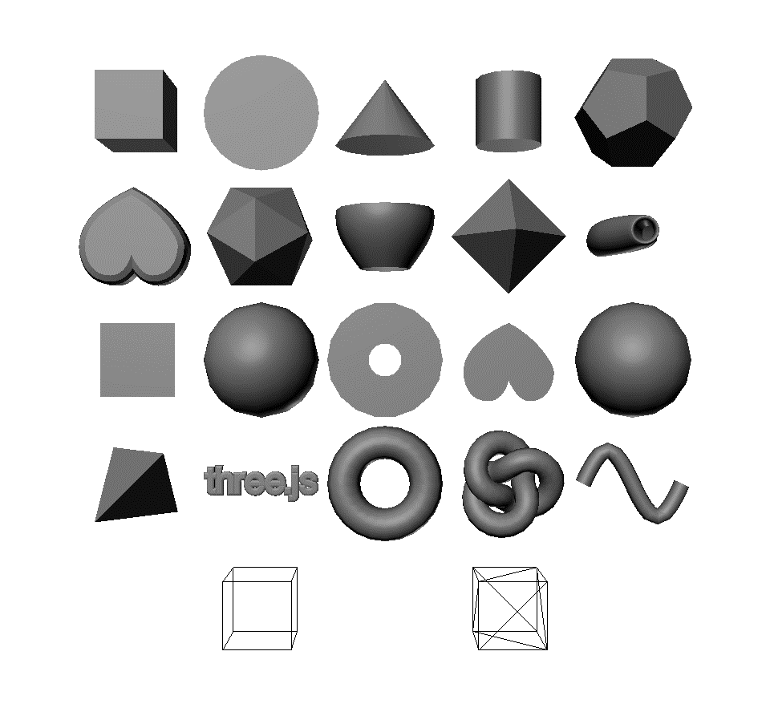
Geometrias
BoxBufferGeometry, BoxGeometry
CircleBufferGeometry, CircleGeometry
ConeBufferGeometry, ConeGeometry
CylinderBufferGeometry, CylinderGeometry
DodecahedronBufferGeometry, DodecahedronGeometry
ExtrudeBufferGeometry, ExtrudeGeometry
IcosahedronBufferGeometry, IcosahedronGeometry
LatheBufferGeometry, LatheGeometry
OctahedronBufferGeometry, OctahedronGeometry
ParametricBufferGeometry, ParametricGeometry
PlaneBufferGeometry, PlaneGeometry
PolyhedronBufferGeometry, PolyhedronGeometry
RingBufferGeometry, RingGeometry
ShapeBufferGeometry, ShapeGeometry
SphereBufferGeometry, SphereGeometry
TetrahedronBufferGeometry, TetrahedronGeometry
TextBufferGeometry, TextGeometry
TorusBufferGeometry, TorusGeometry
TorusKnotBufferGeometry, TorusKnotGeometry
TubeBufferGeometry, TubeGeometry
EdgesGeometry
WireframeGeometry
Primitivas
\3-geometrias [1-6]
Imagem ^{[1]}

Slide 23
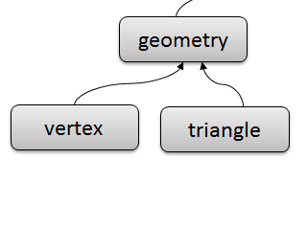
Geometrias
Personalizadas
Imagem ^{[1]}

Slide 24
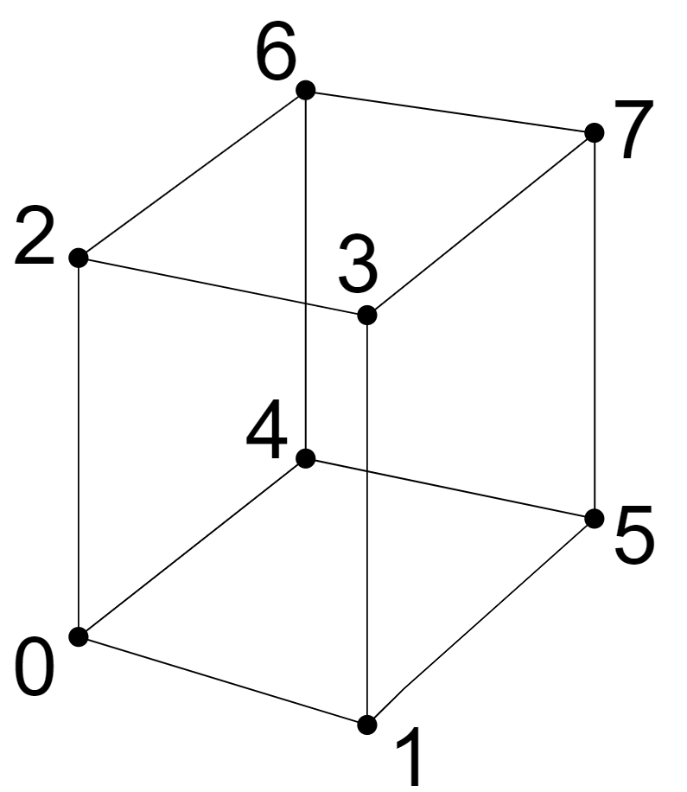
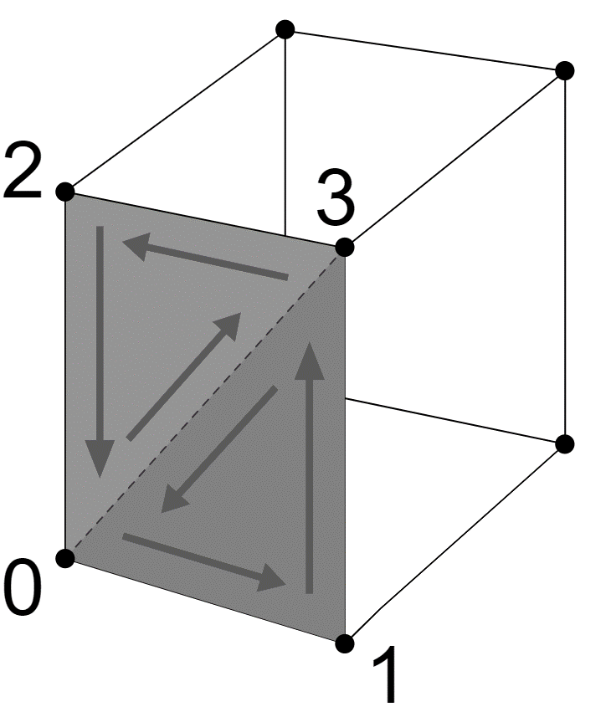
Geometrias
const geometry = new THREE.Geometry();
geometry.vertices.push(
new THREE.Vector3(-1, -1, 1), // 0
new THREE.Vector3( 1, -1, 1), // 1
new THREE.Vector3(-1, 1, 1), // 2
new THREE.Vector3( 1, 1, 1), // 3
new THREE.Vector3(-1, -1, -1), // 4
new THREE.Vector3( 1, -1, -1), // 5
new THREE.Vector3(-1, 1, -1), // 6
new THREE.Vector3( 1, 1, -1), // 7
);
geometry.faces.push(
// front
new THREE.Face3(0, 3, 2), new THREE.Face3(0, 1, 3),
// right
new THREE.Face3(1, 7, 3), new THREE.Face3(1, 5, 7),
// back
new THREE.Face3(5, 6, 7), new THREE.Face3(5, 4, 6),
// left
new THREE.Face3(4, 2, 6), new THREE.Face3(4, 0, 2),
// top
new THREE.Face3(2, 7, 6), new THREE.Face3(2, 3, 7),
// bottom
new THREE.Face3(4, 1, 0), new THREE.Face3(4, 5, 1),
);
Personalizadas
Imagem ^{[1]}

Slide 25
Geometrias
const geometry = new THREE.Geometry();
geometry.vertices.push(
new THREE.Vector3(-1, -1, 1), // 0
new THREE.Vector3( 1, -1, 1), // 1
new THREE.Vector3(-1, 1, 1), // 2
new THREE.Vector3( 1, 1, 1), // 3
new THREE.Vector3(-1, -1, -1), // 4
new THREE.Vector3( 1, -1, -1), // 5
new THREE.Vector3(-1, 1, -1), // 6
new THREE.Vector3( 1, 1, -1), // 7
);
geometry.faces.push(
// front
new THREE.Face3(0, 3, 2), new THREE.Face3(0, 1, 3),
// right
new THREE.Face3(1, 7, 3), new THREE.Face3(1, 5, 7),
// back
new THREE.Face3(5, 6, 7), new THREE.Face3(5, 4, 6),
// left
new THREE.Face3(4, 2, 6), new THREE.Face3(4, 0, 2),
// top
new THREE.Face3(2, 7, 6), new THREE.Face3(2, 3, 7),
// bottom
new THREE.Face3(4, 1, 0), new THREE.Face3(4, 5, 1),
);
Personalizadas
\3-geometrias [7]
Imagem ^{[1]}

Slide 26




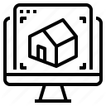
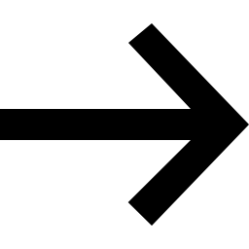



Geometrias
Importar modelos
.obj
glTF™
…
Loader
\3-geometrias [8]

Slide 27
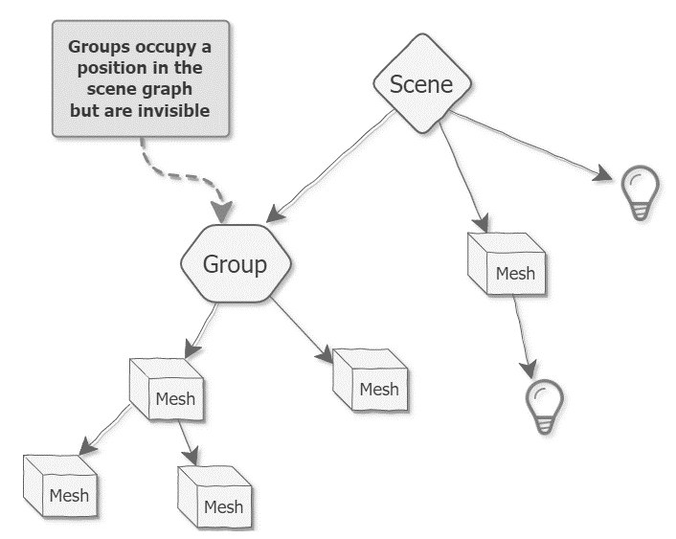
Geometrias
Grupos
\3-geometrias [9]
Imagem ^{[1]}

Slide 28
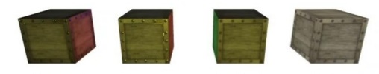
Material
const material = new THREE.MeshPhongMaterial({
color: 0xFF0000,
flatShading: true,
});
const material = new THREE.MeshPhongMaterial();
material.color.setHSL(0, 1, .5);
material.flatShading = true;
Imagem ^{[1]}
Notes:
O material define como os objetos aparecerão na cena.

Slide 29
THREE.Color
m1 = new THREE.MeshBasicMaterial({color: 0xFF0000});
m2 = new THREE.MeshBasicMaterial({color: 'red'});
m3 = new THREE.MeshBasicMaterial({color: '#F00'});
m4 = new THREE.MeshBasicMaterial({color: 'rgb(255,0,0)'});
m5 = new THREE.MeshBasicMaterial({color: 'hsl(0,100%,50%)');
material.color.set(0x00FFFF); // same as CSS's #RRGGBB style
material.color.set(cssString); // any CSS color, e.g.,
// 'purple’, '#F32',
// 'rgb(255, 127, 64)',
// 'hsl(180, 50%, 25%)'
material.color.set(someColor); // some other THREE.Color
material.color.setHSL(h, s, l); // where h, s, and l are 0 to 1
material.color.setRGB(r, g, b); // where r, g, and b are 0 to 1
Color names
Notes:
properties of type THREE.Color have multiple ways to be set.

Slide 30
Material
MeshBasicMaterial^{(*)}
MeshLambertMaterial
MeshPhongMaterial
MeshStandardMaterial
MeshPhysicalMaterial
+ RAPIDO
- REALISTICO
- RAPIDO
+ REALISTICO
Outros materiais (especiais):
MeshNormalMaterial, MeshDepthMaterial e ShadowMaterial.
\4-material [1]
Material Feature Table
^{(*)} Não é afetado pela luz.

Slide 31
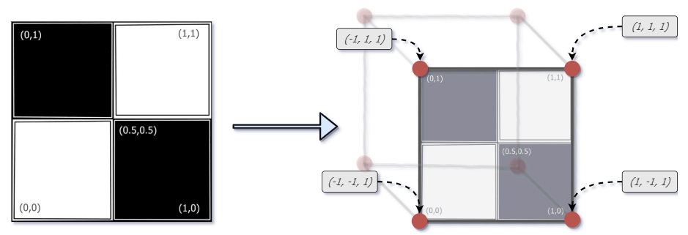
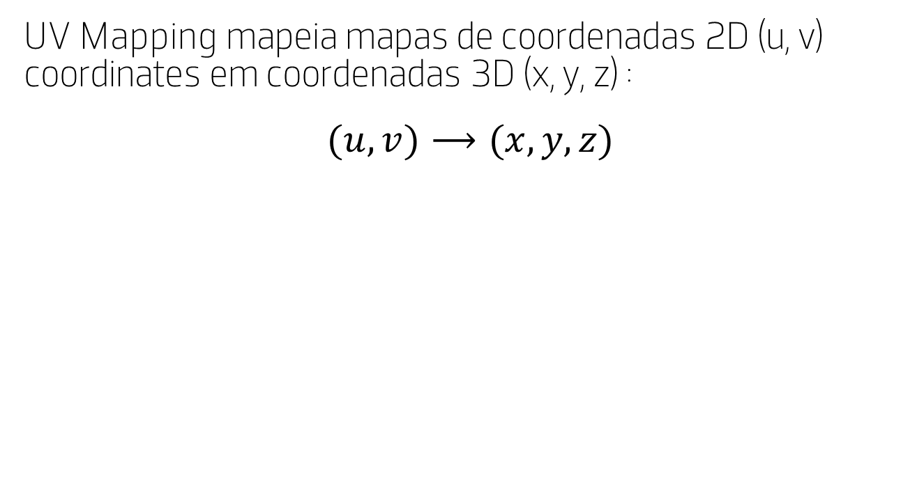
Texturas
UV Mapping mapeia mapas de coordenadas 2D (u, v) coordinates em coordenadas 3D (x, y, z) :
$$(u,v)⟶(x,y,z)$$
\4-material [2-4]
Imagem ^{[1]}

Slide 32
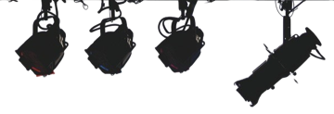
Luz
Luz
Imagem ^{[1]}

Slide 33
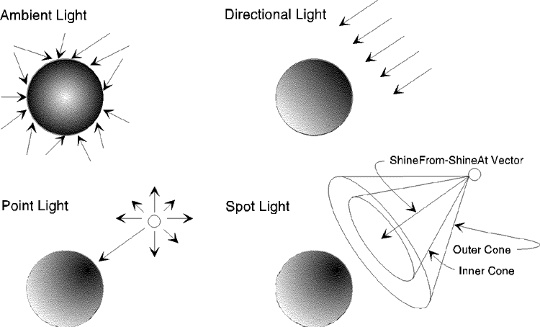
Luzes
AmbientLight
Luz que ilumina globalmente todos os objetos de forma igual.
PointLight
Luz emitida em todas as direções por um único ponto.
DirectionalLight
Luz emitida numa direção específica.
SpotLight
Luz emitida a partir de um único ponto numa direção ao longo de um cone.
HemisphereLight
Fonte de luz posicionada diretamente acima da cena, com a cor desbotando da cor do céu para a cor do solo.
\5-luz [1-2]
Imagem ^{[1]}

Slide 34
Sombras
Configurar o renderizador
renderer.shadowMap.enabled = true;
// melhorar a qualidade das sombras
// renderer.shadowMap.type = THREE.PCFSoftShadowMap;
Configurar os objetos
object3d.castShadow = true;
object3d.receiveShadow = false;
Configurar as luzes
light.castShadow = true;
\5-luz [3]
Notes:
O renderer calcula as posições das sombras.
Dois parâmetros controlam como os objetos interagem com luzes e sombras. Defina .castShadow como true se o objeto ocluir luz, para projetar uma sombra. Defina .receiveShadow como true se o objeto receber sombras.

Slide 35
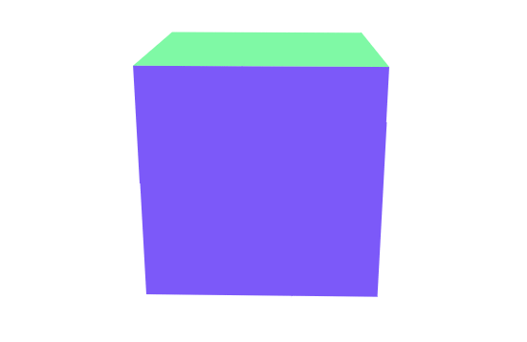
Animação
Animação
Imagem ^{[1]}

Slide 36
animate() {…}
function animate() {
requestAnimationFrame(animate);
mesh.rotation.x += 0.01;
renderer.render(scene, camera);
}
The window.requestAnimationFrame method tells the browser that you wish to perform an animation and requests that the browser call a specified function to update an animation before the next repaint. The method takes a callback as an argument to be invoked before the repaint. ^{[1]}
\6-outros [1]
Notes:
our app should be updating at a smooth 60 frames per second.

Slide 37
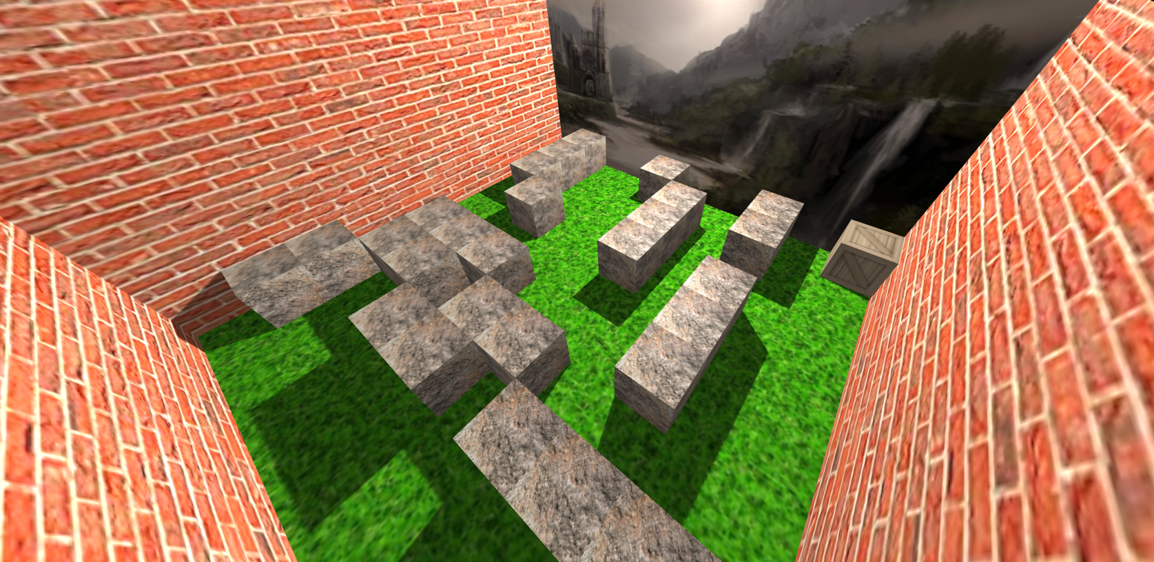
Labirinto
\6-outros [2]

Slide 38
Conclusão
Conclusão
Imagem ^{[1]}

Slide 39

Recursos
https://threejsfundamentals.org/
https://discoverthreejs.com/
https://adolfoguimaraes.github.io/threejs/
https://www.youtube.com/watch?v=uzkedMF-l4Q
https://www.youtube.com/watch?v=8jP4xpga6yY

Slide 40
Visualizações 3D para a web com WebGL
Visualizações 3D para a web com WebGL
Introdução ao Three.js
Introdução ao Three.js
Óscar Oliveira (oao@estg.ipp.pt)

